Slide 1
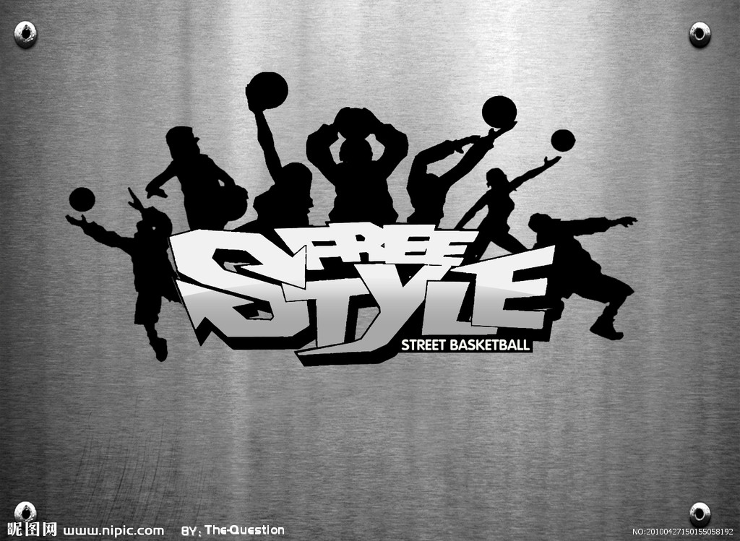
BasketBall

Slide 2

篮球（basketball），是奥运会核心比赛项目，是以手为中心的对抗性体育运动。

Slide 3

学习打篮球的好处
打篮球不但可以愉悦身心，还可以增强体质。此外打篮球还可以锻炼人的心志，帮助人获得一种乐观的精神态度，积极向上的人生态度。而且打篮球并不是一个人的运动，它需要团队合作，需要身体的对抗，需要敢于挑战，需要大家的配合，在篮球场上你良好的球 德可以让你交到好多朋友。帮你成为一个豁达的人。

Slide 4
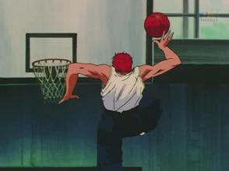
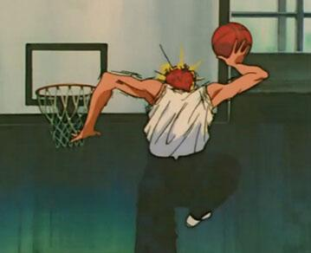

篮球有时候是这样的！！！

Slide 5
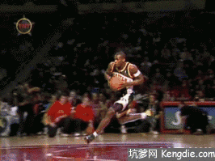
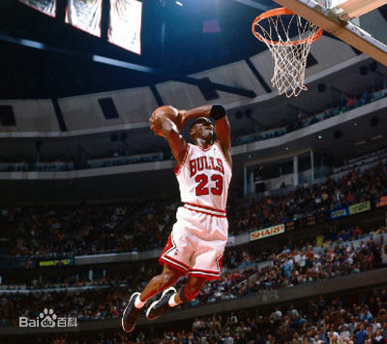
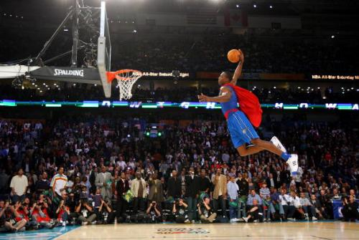
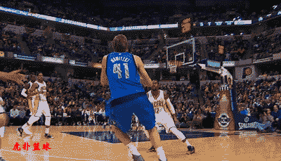
但有时候也是这样的。

Slide 6
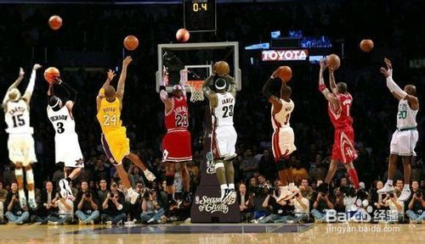
那些老师爱过得NBA球星。

Slide 7
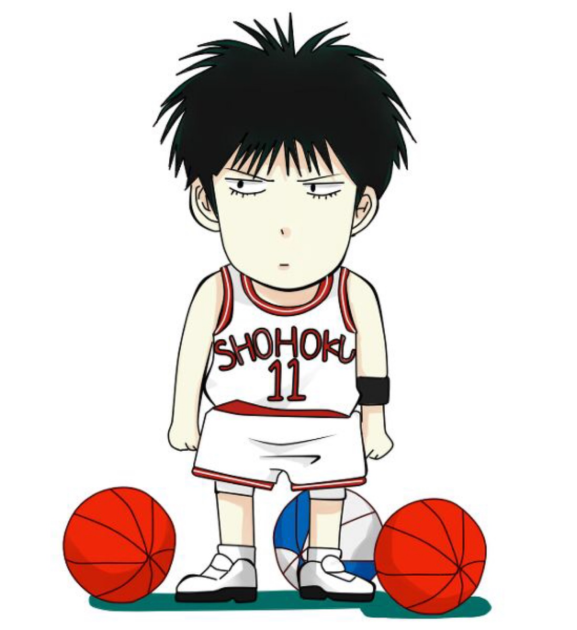
1、通过运动可以改善视力
2、可以减少青春痘
3、消除烦恼
4、可以吸引很多美眉哦，自我觉得男孩子打篮球的时候是最帅的
你还在等什么？快来加入我的队伍吧！！！

Slide 8

篮球校本课简单信息
执教老师：雷超
执教年级：五年级
执教课时：每周四下午第二节课
有胆你就来战！

